Slide 1
Τεχνικές Μάλαξης (Ε)
Ανοικτά Ακαδημαϊκά Μαθήματα στο ΤΕΙ Αθήνας
Ενότητα 11: Trigger points – Ανάτριψη – Εφαρμογές
Δωροθέα Μακρυγιάννη Pt MSc
Τμήμα Φυσικοθεραπείας
Το περιεχόμενο του μαθήματος διατίθεται με άδεια Creative Commons εκτός και αν αναφέρεται διαφορετικά | Το έργο υλοποιείται στο πλαίσιο του Επιχειρησιακού Προγράμματος «Εκπαίδευση και Δια Βίου Μάθηση» και συγχρηματοδοτείται από την Ευρωπαϊκή Ένωση (Ευρωπαϊκό Κοινωνικό Ταμείο) και από εθνικούς πόρους.

Slide 2
Συνδετικός Ιστός
Εάν το σώμα έχει λιγότερη δραστηριότητα, ο συνδετικός ιστός
δεν έχει «ενέργεια»,
επιτρέπει στην θεμέλια ουσία να γίνει παχεία,
χάνει την ελαστικότητά του,
δεν είναι πλέον διατατός.
Η μάλαξη έχει θετική επίδραση στην ελαστικότητα του συνδετικού ιστού, των περιτονιών.

Slide 3
Πόνος
Πόνος
Μυϊκή σύσπαση
Τάση
Πίεση σε νευρικό ιστό
Trigger Points
Ελάττωση κυκλοφορίας
Περιορισμένη κίνηση
Μυϊκή βράχυνση

Slide 4
Περιτονία
Η περιτονία είναι μεμβράνη συνδετικού ιστού, που περιτυλίσσει κάθε κατασκευή του σώματος και βοηθά την διατήρηση της συνοχής της.
Περιβάλλει οστά, αιμοφόρα αγγεία, νεύρα, μύες διατηρώντας τις δομές σταθερές μεταξύ τους.
Τα οστά εφοδιάζουν το σώμα με τον βασικό του σκελετό αλλά οι περιτονίες είναι αυτές που διατηρούν τα οστά σε μια χαλαρή σχέση μεταξύ τους.

Slide 5
Μυϊκός ιστός
Ιστός με αυξημένη τάση, λόγω έλλειψης ελαστικότητας στις περιτονίες.
Φυσιολογικός μυϊκός ιστός
carolinahealthinnovations.com

Slide 6
Υποδοχείς πόνου 1/2
Οι υποδοχείς πόνου:
Είναι ευαίσθητοι σε ό,τι μπορεί να καταστρέψει τον ιστό.
Εντοπίζονται στις απολήξεις μικρών αμύελων ή εμμύελων προσαγωγών – αισθητικών- νευρώνων.
Επηρεάζονται από διαφορετικά ερεθίσματα:
επίμονη μηχανική πίεση,
μηχανικό και θερμικό ερέθισμα.
Το μηχανικό, θερμικό ή χημικό ερέθισμα είναι δυνατόν να προέρχεται από κατεστραμμένο ιστό (ισταμίνη, βραδυκινίνη, προσταγλανδίνες) ή εκπόλωση υποδοχέων που επηρεάζουν απολήξεις αισθητικών – προσαγωγών νευρώνων.

Slide 7
Υποδοχείς πόνου 2/2
Ιδιαίτερο χαρακτηριστικό των υποδοχέων πόνου αποτελεί η δυνατότητά τους να επηρεάζονται από συναισθήματα όπως άγχος, φόβος κ.λ.π. και να προκαλούν ή όχι αντανακλαστική αντίδραση.
Ένα ερέθισμα πόνου είναι δυνατόν να προκαλέσει την ίδια απάντηση που θα προκαλούσε ο φόβος.
Συγκεκριμένα αύξηση:
του καρδιακού ρυθμού,
της αρτηριακής πίεσης,
της έκκρισης επινεφρίνης και
της συγκέντρωσης της γλυκόζης στο αίμα.

Slide 8
Acupuncture Points
Αλλαγές στα μαλακά μόρια, προκαλούν:
Συγκεκριμένες περιοχές που λειτουργούν ως γενεσιουργά αίτια προβλημάτων.
Περιοχές ευαίσθητες και επώδυνες με ελάχιστες διαφορές με τα trigger points.
Σημεία στο δέρμα, που με την ψηλάφηση αναγνωρίζονται ως ινώδεις σχηματισμοί, με λεπτότερο δέρμα επιφανειακά.
Πρόκειται για νευροαγγειακούς σχηματισμούς με ελεύθερες αισθητικές νευρικές απολήξεις και μηχανουποδοχείς. Στο βάθος αναπτύσσεται αγγείωση και νεύρωση.

Slide 9
Acupuncture and Trigger Points
Στο 70% των περιπτώσεων τα σημεία trigger και acupuncture ταυτίζονται και εκφράζουν το ίδιο φαινόμενο:
διαρκή ερεθισμό χαμηλού επιπέδου του κεντρικού νευρικού συστήματος επηρεάζοντας διαφορετικούς ιστούς, που νευρώνονται από τα ίδια επίπεδα.
Παρόλα αυτά:
Τα σημεία trigger νευρώνονται από ίνες βραδείας μεταφοράς του ερεθίσματος.
Τα σημεία acupuncture έχουν ίνες ταχείας μεταφοράς του ερεθίσματος.

Slide 10
Παρατήρηση
Δέρμα
Συνδετικός ιστός
Σκελετικοί μύες
scienceofmassage.com

Slide 11
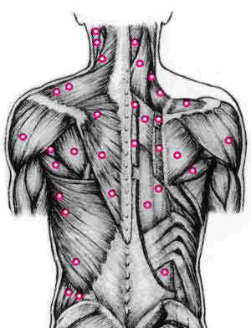
Trigger-points / Χάρτης
getpainfree.tv
happybody.ucoz.com

Slide 12
Trigger-points / Μηχανισμός
Τα trigger-points μπορούν να δημιουργηθούν από οποιαδήποτε αιτία (μηχανική, μεταβολική, διατροφική, κακή στάση) η οποία τροποποιεί την κυκλοφορία του αίματος τοπικά έστω και σε λίγες μυϊκές ίνες.
Πρόκειται για στενές ταινίες στη μάζα του ιδίου του μυός, οι οποίες σταδιακά γίνονται ισχαιμικές και ινώδεις.
Αναγνωρίζεται αυξημένη τάση ή σπασμός σε συγκεκριμένη περιοχή.
Η πίεση αναπαράγει τον πόνο τοπικά και με συγκεκριμένο εντοπισμό στην περιφέρεια.

Slide 13
Trigger-points / Χάρτης
Ένα ενεργό Trigger-point χαρακτηρίζεται ως εξαιρετικά επώδυνο.
Η απενεργοποίησή του γίνεται με:
Εφαρμογή εντοπισμένης πίεσης - ανάτριψη (δείκτης, αγκώνας, μπαλάκι, ξύλινο μανιτάρι κ.λ.π.).
Διάταση με κατάλληλες ασκήσεις.
Ασκήσεις ενεργοποίησης των μυϊκών συστημάτων της περιοχής.
Ένα Trigger-point παραμένει σιωπηλό, αλλά μπορεί να ενεργοποιηθεί ανά πάσα στιγμή.

Slide 14
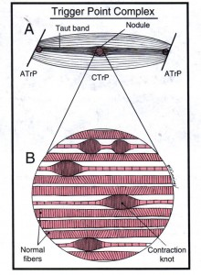
trigger-points 1/2
trigger point explained with animation
cotswold-acupuncture.co.uk

Slide 15
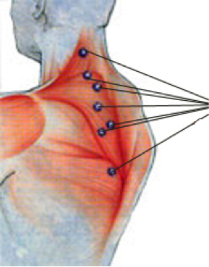
trigger-points 2/2
T.P.
balanceinmotionsb.blogspot.gr

Slide 16
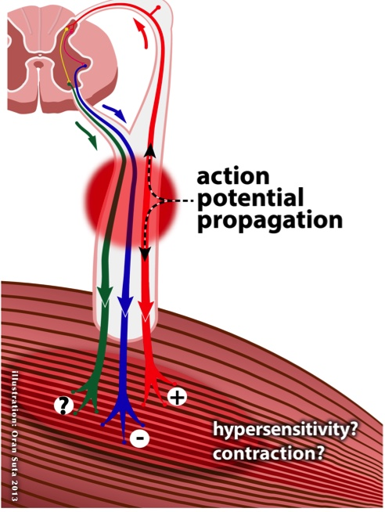
Εφαρμογή 1/3
lockeroomsports.com
bodyinmind.org

Slide 17
Εφαρμογή 2/3
lockeroomsports.com

Slide 18
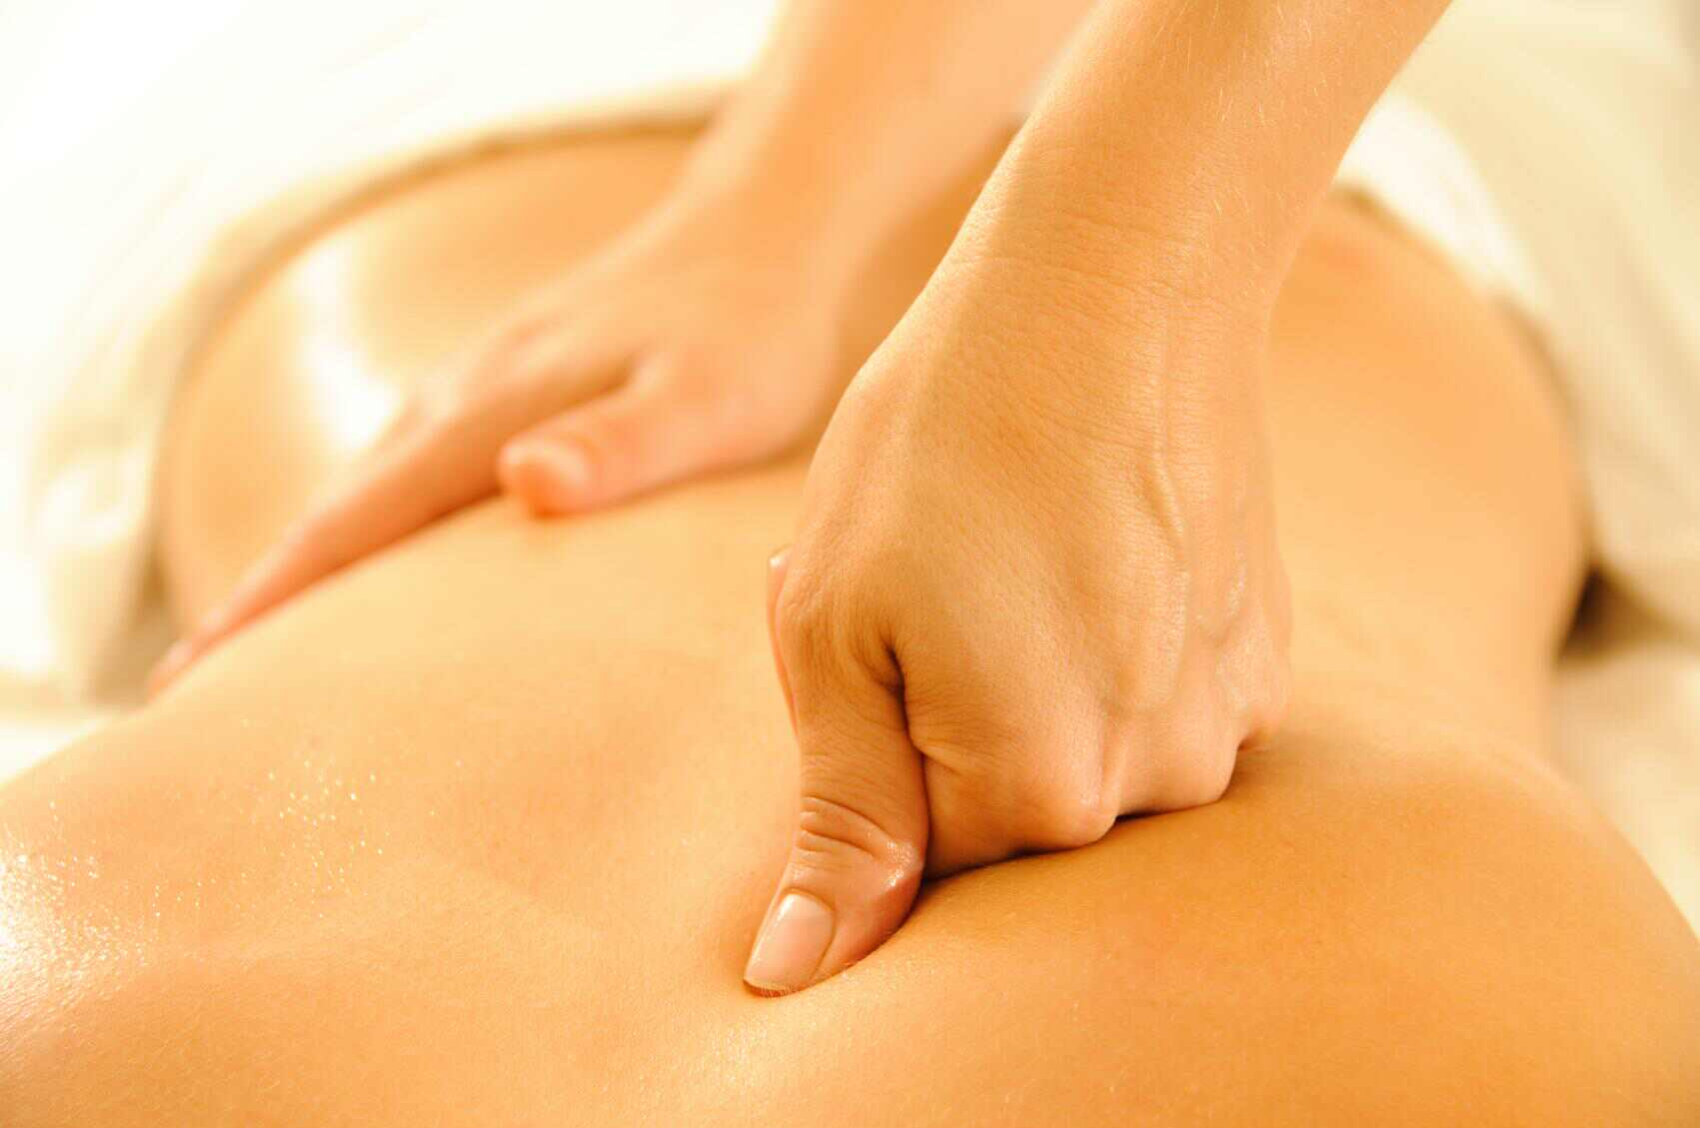
Εφαρμογή 3/3
atlasanatomy.com.au

Slide 19
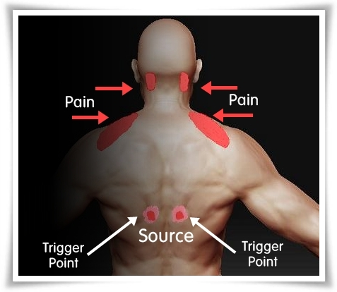
Μηχανισμός Trigger-Points
Myofascial Pain Syndrome and Trigger Points Treatments, Animation
caryparkway.massagetherapy.com

Slide 20
Τέλος Ενότητας

Slide 21
Σημειώματα

Slide 22
Σημείωμα Αναφοράς
Copyright Τεχνολογικό Εκπαιδευτικό Ίδρυμα Αθήνας, Δωροθέα Μακρυγιάννη 2014. Δωροθέα Μακρυγιάννη. «Τεχνικές Μάλαξης (Ε). Ενότητα 11: Trigger points – Ανάτριψη – Εφαρμογές». Έκδοση: 1.0. Αθήνα 2014. Διαθέσιμο από τη δικτυακή διεύθυνση: ocp.teiath.gr.

Slide 23
Σημείωμα Αδειοδότησης
Το παρόν υλικό διατίθεται με τους όρους της άδειας χρήσης Creative Commons Αναφορά, Μη Εμπορική Χρήση Παρόμοια Διανομή 4.0 [1] ή μεταγενέστερη, Διεθνής Έκδοση. Εξαιρούνται τα αυτοτελή έργα τρίτων π.χ. φωτογραφίες, διαγράμματα κ.λ.π., τα οποία εμπεριέχονται σε αυτό. Οι όροι χρήσης των έργων τρίτων επεξηγούνται στη διαφάνεια «Επεξήγηση όρων χρήσης έργων τρίτων».
Τα έργα για τα οποία έχει ζητηθεί άδεια αναφέρονται στο «Σημείωμα Χρήσης Έργων Τρίτων».
[1] http://creativecommons.org/licenses/by-nc-sa/4.0/
Ως Μη Εμπορική ορίζεται η χρήση:
που δεν περιλαμβάνει άμεσο ή έμμεσο οικονομικό όφελος από την χρήση του έργου, για το διανομέα του έργου και αδειοδόχο
που δεν περιλαμβάνει οικονομική συναλλαγή ως προϋπόθεση για τη χρήση ή πρόσβαση στο έργο
που δεν προσπορίζει στο διανομέα του έργου και αδειοδόχο έμμεσο οικονομικό όφελος (π.χ. διαφημίσεις) από την προβολή του έργου σε διαδικτυακό τόπο
Ο δικαιούχος μπορεί να παρέχει στον αδειοδόχο ξεχωριστή άδεια να χρησιμοποιεί το έργο για εμπορική χρήση, εφόσον αυτό του ζητηθεί.

Slide 24
Επεξήγηση όρων χρήσης έργων τρίτων
©
Δεν επιτρέπεται η επαναχρησιμοποίηση του έργου, παρά μόνο εάν ζητηθεί εκ νέου άδεια από το δημιουργό.
διαθέσιμο με άδεια CC-BY
Επιτρέπεται η επαναχρησιμοποίηση του έργου και η δημιουργία παραγώγων αυτού με απλή αναφορά του δημιουργού.
διαθέσιμο με άδεια CC-BY-SA
Επιτρέπεται η επαναχρησιμοποίηση του έργου με αναφορά του δημιουργού, και διάθεση του έργου ή του παράγωγου αυτού με την ίδια άδεια.
διαθέσιμο με άδεια CC-BY-ND
Επιτρέπεται η επαναχρησιμοποίηση του έργου με αναφορά του δημιουργού.
Δεν επιτρέπεται η δημιουργία παραγώγων του έργου.
διαθέσιμο με άδεια CC-BY-NC
Επιτρέπεται η επαναχρησιμοποίηση του έργου με αναφορά του δημιουργού.
Δεν επιτρέπεται η εμπορική χρήση του έργου.
διαθέσιμο με άδεια CC-BY-NC-SA
Επιτρέπεται η επαναχρησιμοποίηση του έργου με αναφορά του δημιουργού
και διάθεση του έργου ή του παράγωγου αυτού με την ίδια άδεια.
Δεν επιτρέπεται η εμπορική χρήση του έργου.
διαθέσιμο με άδεια CC-BY-NC-ND
Επιτρέπεται η επαναχρησιμοποίηση του έργου με αναφορά του δημιουργού.
Δεν επιτρέπεται η εμπορική χρήση του έργου και η δημιουργία παραγώγων του.
διαθέσιμο με άδεια
CC0 Public Domain
Επιτρέπεται η επαναχρησιμοποίηση του έργου, η δημιουργία παραγώγων αυτού και η εμπορική του χρήση, χωρίς αναφορά του δημιουργού.
διαθέσιμο ως κοινό κτήμα
Επιτρέπεται η επαναχρησιμοποίηση του έργου, η δημιουργία παραγώγων αυτού και η εμπορική του χρήση, χωρίς αναφορά του δημιουργού.
χωρίς σήμανση
Συνήθως δεν επιτρέπεται η επαναχρησιμοποίηση του έργου.

Slide 25
Διατήρηση Σημειωμάτων
Οποιαδήποτε αναπαραγωγή ή διασκευή του υλικού θα πρέπει να συμπεριλαμβάνει:
το Σημείωμα Αναφοράς
το Σημείωμα Αδειοδότησης
τη δήλωση Διατήρησης Σημειωμάτων
το Σημείωμα Χρήσης Έργων Τρίτων (εφόσον υπάρχει)
μαζί με τους συνοδευόμενους υπερσυνδέσμους.

Slide 26
Χρηματοδότηση
Το παρόν εκπαιδευτικό υλικό έχει αναπτυχθεί στo πλαίσιo του εκπαιδευτικού έργου του διδάσκοντα.
Το έργο «Ανοικτά Ακαδημαϊκά Μαθήματα στο Πανεπιστήμιο Αθηνών» έχει χρηματοδοτήσει μόνο την αναδιαμόρφωση του εκπαιδευτικού υλικού.
Το έργο υλοποιείται στο πλαίσιο του Επιχειρησιακού Προγράμματος «Εκπαίδευση και Δια Βίου Μάθηση» και συγχρηματοδοτείται από την Ευρωπαϊκή Ένωση (Ευρωπαϊκό Κοινωνικό Ταμείο) και από εθνικούς πόρους.

